Slide 1
异步FIFO设计

Slide 2
概述
FIFO是英文First In First Out 的缩写，功能类似于数据结构中的队列，是一种先进先出的数据缓存器，它与普通存储器的区别是没有外部读写地址线，这样使用起来非常简单，但缺点就是只能顺序写入数据，顺序的读出数据，其数据地址由内部读写指针自动加1完成。
在大规模的数字电路设计中，多时钟域往往是不可避免的，这样就会产生了跨时钟域传输等问题。异步FIFO是这个问题的一种简便、快捷的解决方案。异步FIFO既可以使相异时钟域数据传输的时序要求变得宽松，也提高了它们之间的传输效率。

Slide 3
FIFO分类
同步FIFO是指读时钟和写时钟为同一个时钟，在时钟沿来临时同时发生读写操作；
异步FIFO是指读写时钟不一致，读写时钟是互相独立的。

Slide 4
FIFO的常见参数
FIFO的宽度：即FIFO一次读写操作的数据位；
FIFO的深度：指的是FIFO可以存储多少个N位的数据（如果宽度为N）。
满标志：FIFO已满或将要满时由FIFO的状态电路送出的一个信号，以阻止FIFO的写操作继续向FIFO中写数据而造成溢出（overflow）。
空标志：FIFO已空或将要空时由FIFO的状态电路送出的一个信号，以阻止FIFO的读操作继续从FIFO中读出数据而造成无效数据的读出（underflow）。
读时钟：读操作所遵循的时钟，在每个时钟沿来临时读数据。
写时钟：写操作所遵循的时钟，在每个时钟沿来临时写数据。

Slide 5
异步FIFO同步化分析
由于读指针是属于读时钟域的，写指针是属于写时钟域的，而异步FIFO的读写时钟域不同，是异步的，要是将读时钟域的读指针与写时钟域的写指针不做任何处理直接比较肯定是错误的，因此我们需要进行同步处理以后在进行比较。
解决方法：加两级寄存器同步 + 格雷码（目的都是消除亚稳态）

Slide 6
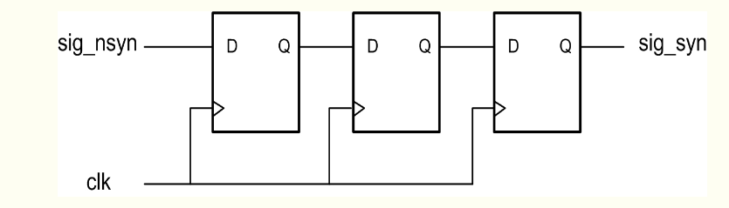
加寄存器同步
使用异步信号进行使用的时候，应对异步信号进行同步处理，同步一般采用多级D触发器级联处理，如下图。这种模型大部分资料都说的是第一级寄存器产生亚稳态后，第二级寄存器稳定输出概率为90%，第三极寄存器稳定输出的概率为99%，如果亚稳态跟随电路一直传递下去，那就会另自我修护能力较弱的系统直接崩溃。

Slide 7
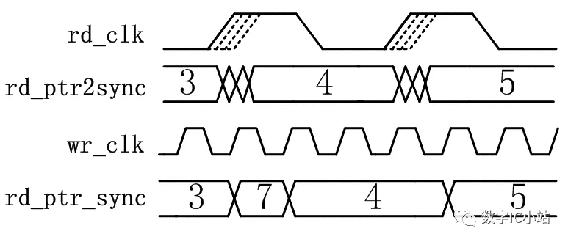
二进制异步FIFO指针的弊端
将一个二进制的计数值从一个时钟域同步到另一个时钟域的时候很容易出现问题，因为采用二进制计数器时所有位都可能同时变化，在同一个时钟沿同步多个信号的变化会产生亚稳态问题。而使用格雷码只有一位变化，因此在两个时钟域间同步多个位不会产生问题。所以需要一个二进制到gray码的转换电路，将地址值转换为相应的gray码，然后将该gray码同步到另一个时钟域进行对比，作为空满状态的检测。

Slide 8
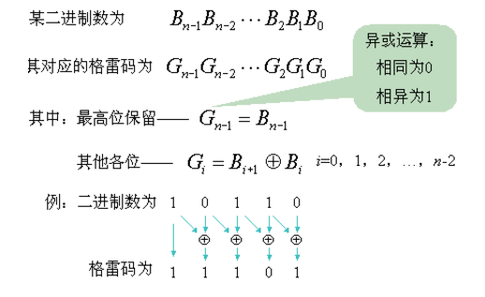
二进制转格雷码
关于二进制转格雷码，其法则是保留二进制码的最高位作为格雷码的最高位，而次高位格雷码为二进制码的高位与次高位相异或，而格雷码其余各位与次高位的求法相类似。
代码实现：assign gray_code =(bin_code>>1)^bin_code；

Slide 9
格雷码如何判断FIFO空与满
判断读空时：需要读时钟域的格雷码rd_addr_gray和被同步到读时钟域的写指针wr_addr_gray_d2(延时两个CLK)每一位完全相同;
assign empty = ( rd_addr_gray == wr_addr_gray_d2 );
判断写满时：需要写时钟域的格雷码wr_addr_gray和被同步到写时钟域的读指针rd
_addr_gray_d2高两位不相同，其余各位完全相同；
assign full = (wr_addr_gray == {~(rd_addr_gray_d2[addr_width:2]),rd_addr_gray_d2[addr_width-2:0]}) ;

Slide 10
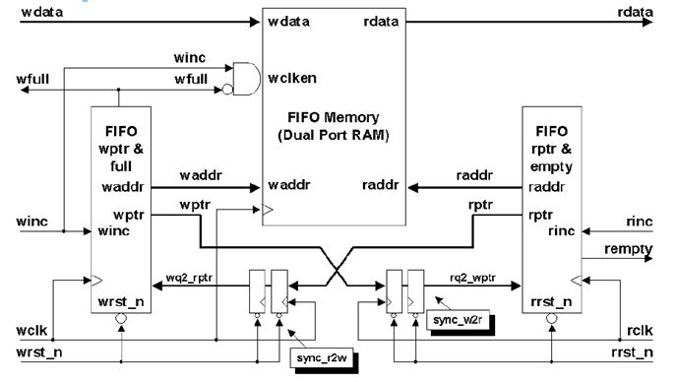
异步FIFO设计结构

Slide 11
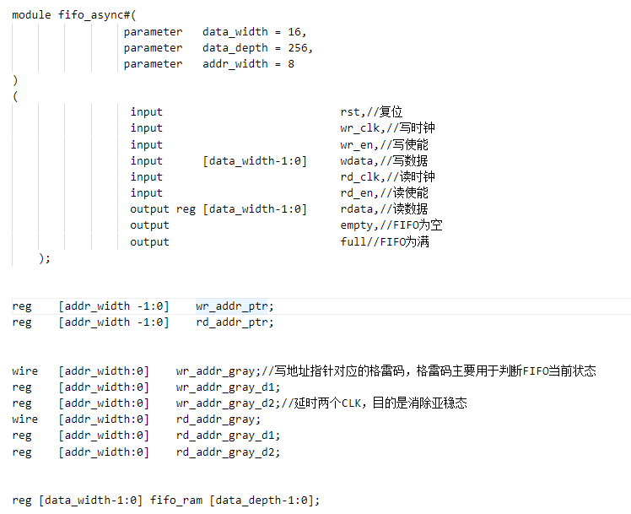
异步FIFOVerilog实现

Slide 12
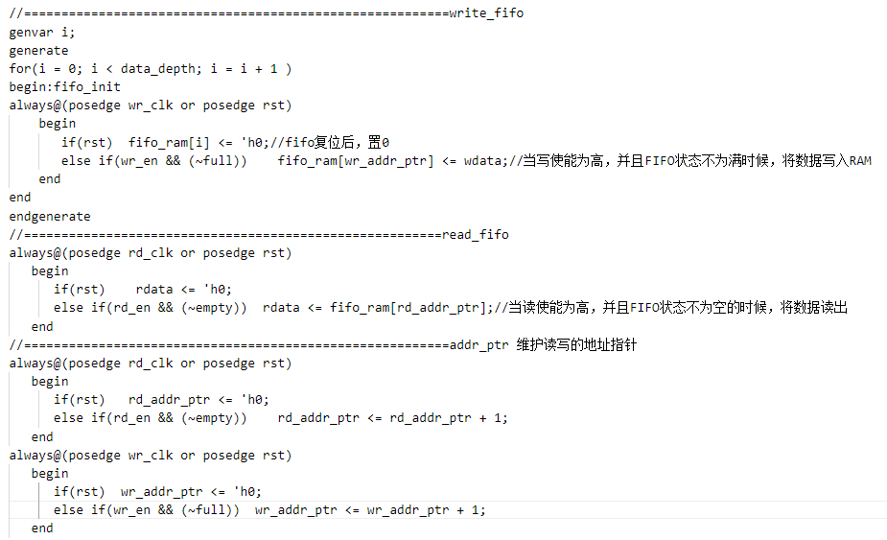

Slide 13
